Slide 1

第二章之第二节
更复杂的交互程序

Slide 2
基本内容
动画
菜单

Slide 3
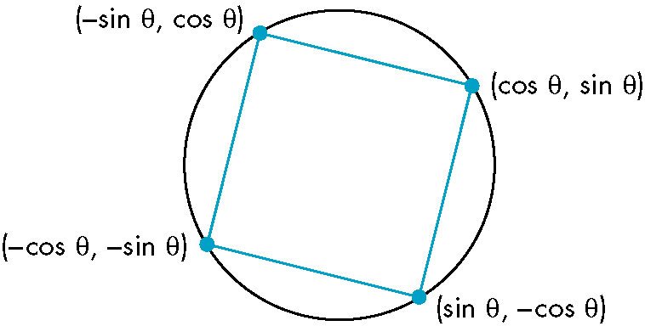
旋转的正方形(squareRotate.c)
将正方形的4个顶点定义为圆周上的4个等间隔点
GLfloat theta = 0.0; // 全局变量
void display() {
glClear(GL_COLOR_BUFFER_BIT);
GLfloat t1 = theta * (3.14159 / 180.0);//度转换为弧度
glBegin(GL_POLYGON);
glVertex2f(cos(t1),sin(t1));
glVertex2f(-sin(t1),cos(t1));
glVertex2f(-cos(t1),-sin(t1));
glVertex2f(sin(t1),-cos(t1));
glEnd();
glFlush();
}

Slide 4
旋转的正方形
空闲回调函数：当事件队列为空时被执行
void glutIdleFunc(void (* f)(void))
利用空闲回调函数改变theta值，使正方形绕原点旋转
  在main()函数里，注册空闲回调函数：
  glutIdleFunc(idle);
  空闲回调函数的定义：
  void idle() {
  theta += 2.0;
  if (theta > 360.0) theta -= 360.0;
  glutPostRedisplay(); // 请求重绘
  }

Slide 5
单缓冲区的问题
当通过显示回调函数重新绘制显示结果时，我们通常会首先清除整个窗口：
glClear()
然后再绘制已发生了变化的显示结果
问题：帧缓冲区中的信息在显示器上的显示结果出现了错位
  图形系统可以同时向显存中写入内容和从中读出内容
从而我们会看到部分显示内容
  显卡若启动了硬件加速功能，不会发现上述问题

Slide 6
双缓冲区
不只用一个颜色缓冲区，而是应用两个缓冲区
  前缓冲区：显示它的内容，但不向它写入内容
  后缓冲区：写入内容，不显示
程序在main()中请求使用双缓存
  glutInitDisplayMode(GLUT_RGB|GLUT_DOUBLE)
  在显示回调函数结束之前，交换两个缓冲区
  void display() {
  glClear(GL_COLOR_BUFFER_BIT | …);
  …
  // 绘制图形
  …
  glutSwapBuffers();
  }

Slide 7
全局变量的应用
所有GLUT回调函数的调用形式是固定的
  void display();
  void mouse(int button, int state, int x, int y);
为了向回调函数传递信息，必须应用全局变量
float t; //全局变量
void display() {
//根据t绘制图形
}

Slide 8
例子
双缓冲区和单缓冲区的对比
single_double.c

Slide 9
子窗口与多窗口
int glutCreateWindow(char *name)
  创建一个顶层窗口name，并为其返回一个整数标识符
void glutDestroyWindow(int id)
  销毁标识符为id的窗口
void glutSetWindow(int id)
  把当前窗口设为标识符为id的窗口
int glutCreateSubWindow(int parent, int x, int y, int width, int height)
  为parent窗口创建一个子窗口，返回子窗口的标识符。子窗口原点位于(x,y)，宽度为width，高度为height
void glutPostWindowRedisplay(int id)
  通知标识符为id的窗口重新显示
Notes:
在许多应用程序中，无论是交互式程序还是非交互式程序，我们都可能需要使用多窗口。例如，在CAD应用程序中，可能有一个窗口负责创建对象，一个负责操作，另一个用于显示警告信息。
函数glutCreateWindow()为每个创建的窗口返回一个整数标识符。函数glutDestroyWindow()允许我们销毁窗口。
当一个窗口被创建后，它就成为当前窗口。通常，图元都将被绘制到当前窗口。可用函数glutSetWindow()来改变当前窗口。
每个窗口都可以有自身的窗口上下文（属性），拥有自己的回调函数集。所以，我们可有多个窗口，每个窗口都依据应用程序的需要而具有不同的属性。
我们可以创建任何窗口的子窗口，包括顶层窗口和子窗口。通过函数glutCreateSubWindow()把子窗口定义为父窗口的一个子矩形。
函数glutPostWindowRedisplay()用来通知某个特定窗口需要进行重新显示。

Slide 10
菜单
GLUT支持弹出式菜单
  可以有子菜单
创建弹出式菜单的三个步骤
  定义菜单内各菜单项
  定义每个菜单项的行为
    如果菜单项被选择执行的操作
  把菜单关接到鼠标按钮上

Slide 11
菜单
int glutCreateMenu(void (*f)(int value))
  创建一个使用回调函数f()的顶层菜单，并返回菜单的整数标识符
void glutAddMenuEntry(char *name, int value)
  为当前菜单增加一个名为name的菜单项；value值在选中时返回给菜单回调函数
void glutAttachMenu(int button)
  将当前菜单关联到鼠标按钮button上(GLUT_RIGHT_BUTTON、GLUT_MIDDLE_BUTTON、GLUT_LEFT_BUTTON)
Notes:
顶层菜单由函数glutCreateMenu()创建，该函数为菜单指定回调函数，并返回一个标识该菜单的整数值。
菜单项可借助函数glutAddMenuEntry()加入当前菜单中。每个菜单项都包含两部分内容：一个用于显示的菜单项名字以及被选中时所返回的整数值。
函数glutAttachMenu()把当前菜单关联到鼠标的某一个按钮上。

Slide 12
定义一个简单菜单
在main()中
menu_id = glutCreateMenu(mymenu);
glutAddMenuEntry(“Clear Screen”, 1);
glutAddMenuEntry(“Exit”, 2);
glutAttachMenu(GLUT_RIGHT_BUTTON);
Clear Screen
Exit
当按下右按钮时，就会出现的条目
标识符
Notes:
菜单通常在主函数main()中被创建。假定我们相用鼠标右键弹出一个有两个菜单项：一个可清屏，另一个结束程序。

Slide 13
菜单的行为
菜单回调函数
void mymenu(int value) {
if(value==1) glClear(GL_COLOR_BUFFER_BIT);
if(value==2) exit(0);
}
添加子菜单
void glutAddSubMenu(char *submenu_name, int submenu_id)
增加一个子菜单项submenu_name作为当前菜单的一项，子菜单创建时返回的标识符为submenu_id
必须先创建子菜单
父菜单中一项
Notes:
我们可为一个菜单增加若干子菜单。子菜单有自己的名称，该名称作为父菜单中的一个菜单项出现。当用户将鼠标移动到该项时，子菜单自动弹出。创建子菜单的方式与主菜单大体相同，但是必须先创建子菜单。

Slide 14
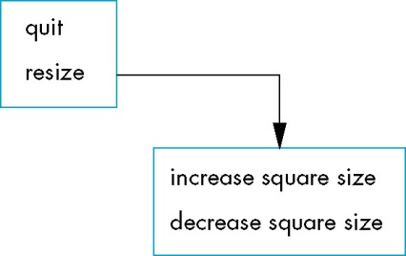
子菜单
在main()函数中创建一个层级菜单
int sub_menu;
sub_menu = glutCreateMenu(processSizeMenu); glutAddMenuEntry(“increase square size“,2); glutAddMenuEntry(“decrease square size“,3);
glutCreateMenu(processTopMenu); glutAddMenuEntry(“quit“,1); glutAddSubMenu(“resize",sub_menu); glutAttachMenu(GLUT_RIGHT_BUTTON);

